Slide 1






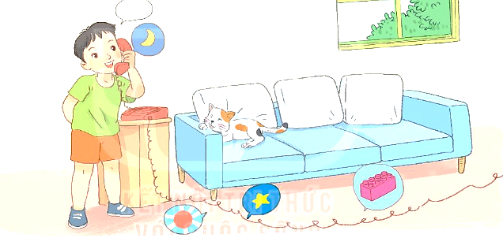
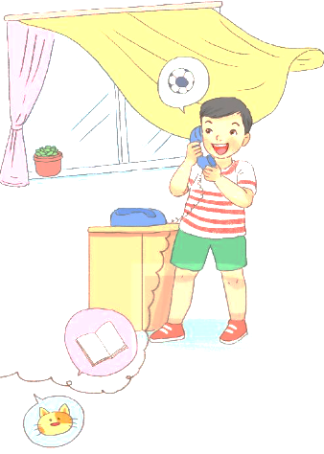
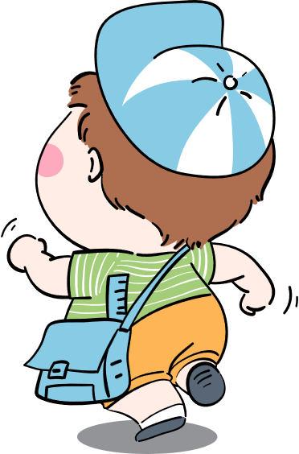



Slide 2


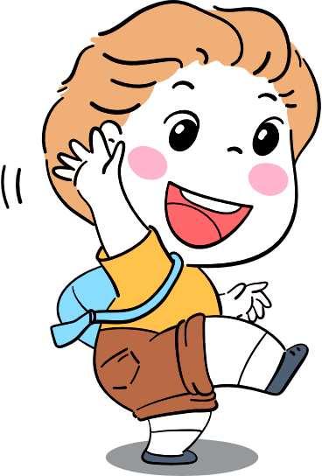


Slide 3
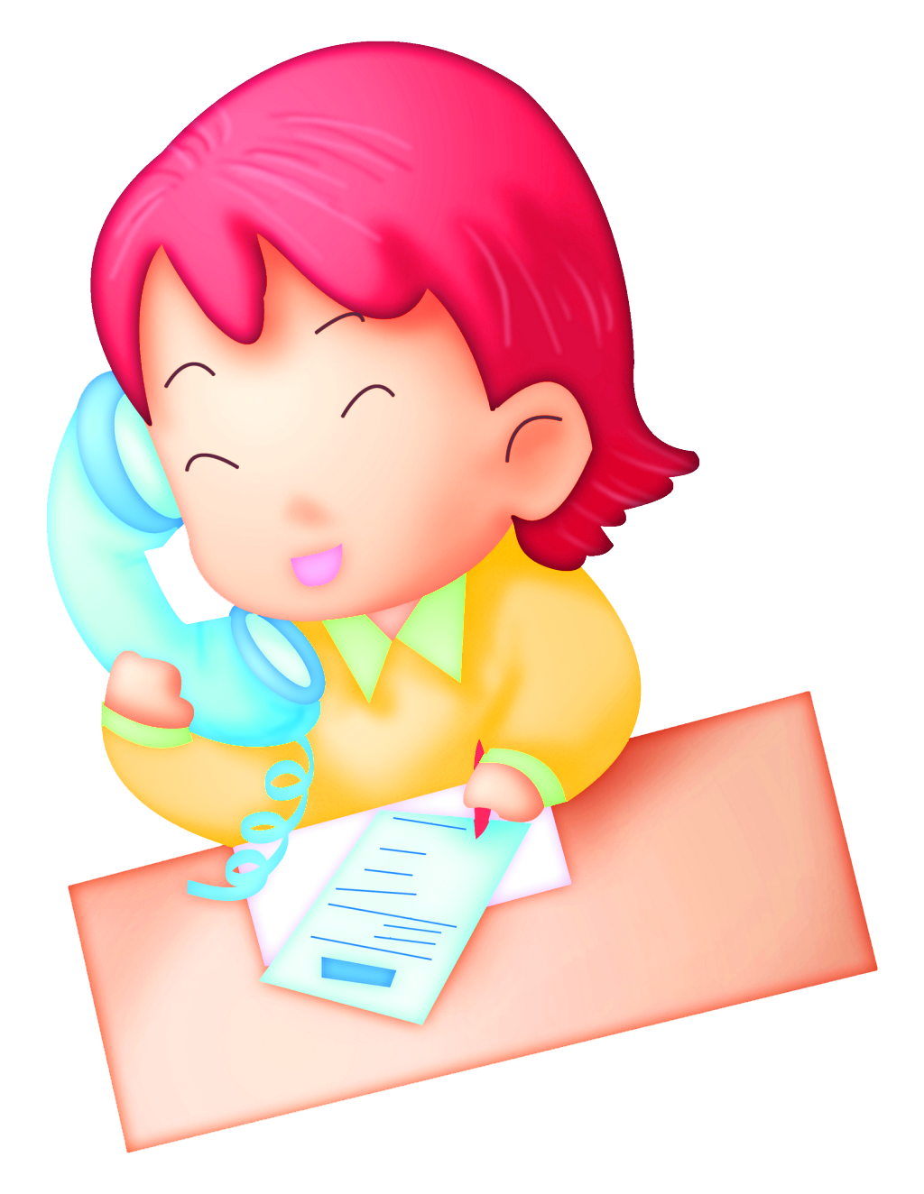
Trao đổi với bạn về những lợi ích của điện thoại

Slide 5




1. Đọc đúng từ ngữ, câu, đoạn và toàn bộ câu chuyện “A lô, tớ đây.” Phân biệt lời của các nhân vật và lời của người kể chuyện.
2. Hiểu được nội dung bài: Trong giao tiếp cần chú ý nói năng sao cho phù hợp, không làm ảnh hưởng đến những người xung quanh.
3. Đọc mở rộng theo yêu cầu ( câu chuyện, bài văn, bài thơ,.. Về bài học ứng xử, cách giao tiếp với người xung quanh)

Slide 6

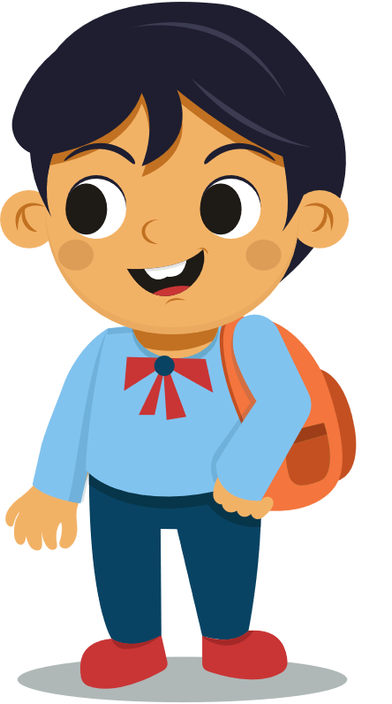

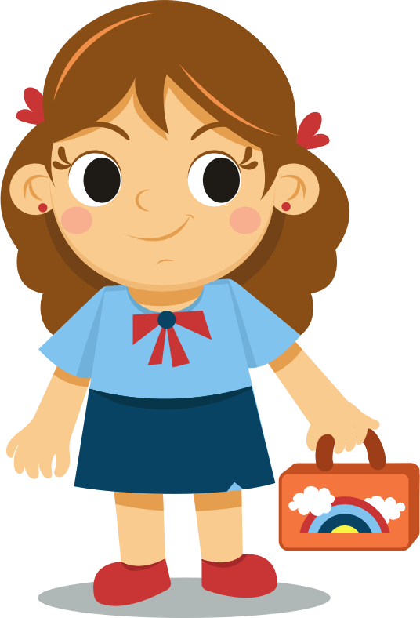
LUYỆN
ĐỌC THÀNH TIẾNG
LUYỆN
ĐỌC THÀNH TIẾNG

Slide 7




MẮT DÕI
TAI NGHE
TAY DÒ

Slide 8



Giờ ra chơi, An chạy đến bàn tôi hớn hở: “Bố mẹ cho phép tớ gọi điện cho bạn bè đấy. Đi học về tớ sẽ gọi cậu nhé!”. Tôi đập tay nó sung sướng. Đi học về, tôi vội vàng cất cặp và xin phép bố mẹ cho nghe điện thoại. Bố gật gù, còn mẹ thì nháy mắt ra hiệu đồng ý.
Điện thoại reo, cứ như là trái tim tôi đang cất tiếng hát. Tôi khoái chí cầm máy.
- A lô... Minh hả? – An gào lên trong máy.
- Tớ đây. – Tôi cũng gào lên.
- Hay hơn nói chuyện ở lớp nhỉ. – An cười to.
- Hơn là cái chắc. – Tôi cũng cười to không kém.
- Đến lượt cậu gọi lại cho tớ nhé. – An hét lên rồi tắt máy. Tôi ôm bụng cười. Bố tủm tỉm: “Cả thế giới nghe thấy hai con nói chuyện đấy.”.
Tôi nhấc máy gọi lại cho An.
- A lô. – Tôi rón rén.
- A lô, bố tớ bảo chúng mình nói cho cả thành phố nghe thấy. – An thì thào.
- Thế cậu nói nhỏ hơn tớ đấy. Bố tớ bảo tớ nói cho cả thế giới nghe thấy cơ.
An cười rúc rích. Chúng tôi lại thì thào, nhưng vì nói nhỏ quá nên cứ phải nói đi nói lại.
Hóa ra nói chuyện điện thoại cũng mệt thật.
(Bùi Tuệ Minh)

Slide 9
1
Giờ ra chơi, An chạy đến bàn tôi hớn hở: “Bố mẹ cho phép tớ gọi điện cho bạn bè đấy. Đi học về tớ sẽ gọi cậu nhé!”. Tôi đập tay nó sung sướng. Đi học về, tôi vội vàng cất cặp và xin phép bố mẹ cho nghe điện thoại. Bố gật gù, còn mẹ thì nháy mắt ra hiệu đồng ý.
Điện thoại reo, cứ như là trái tim tôi đang cất tiếng hát. Tôi khoái chí cầm máy.
- A lô... Minh hả? – An gào lên trong máy.
- Tớ đây. – Tôi cũng gào lên.
- Hay hơn nói chuyện ở lớp nhỉ. – An cười to.
- Hơn là cái chắc. – Tôi cũng cười to không kém.
2
- Đến lượt cậu gọi lại cho tớ nhé. – An hét lên rồi tắt máy. Tôi ôm bụng cười. Bố tủm tỉm: “Cả thế giới nghe thấy hai con nói chuyện đấy.”.
Tôi nhấc máy gọi lại cho An.
- A lô. – Tôi rón rén.
- A lô, bố tớ bảo chúng mình nói cho cả thành phố nghe thấy. – An thì thào.
- Thế cậu nói nhỏ hơn tớ đấy. Bố tớ bảo tớ nói cho cả thế giới nghe thấy cơ.
An cười rúc rích. Chúng tôi lại thì thào, nhưng vì nói nhỏ quá nên cứ phải nói đi nói lại.
Hóa ra nói chuyện điện thoại cũng mệt thật.
(Bùi Tuệ Minh)
3

Slide 10

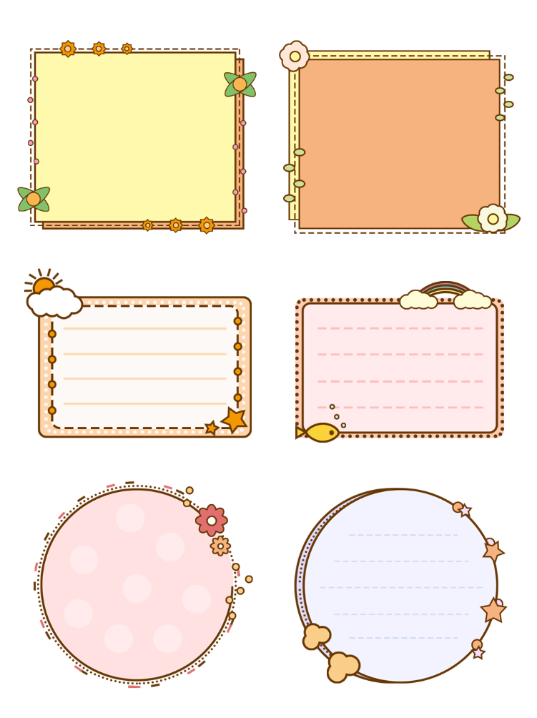

Phiếu giao việc
- Mỗi bạn đọc một đoạn nối tiếp nhau cho đến hết bài.
Chú ý:
+ Đọc đúng các tiếng có âm dễ lẫn và sửa lỗi phát âm cho nhau.
+ Thảo luận tìm câu dài trong mỗi đoạn và cách ngắt nghỉ.
+ Tìm hiểu nghĩa của một số từ khó có trong bài.
- Cử đại diện đọc trước lớp.

Slide 11
Luyện đọc nối tiếp đoạn
1
Giờ ra chơi, An chạy đến bàn tôi hớn hở: “Bố mẹ cho phép tớ gọi điện cho bạn bè đấy. Đi học về tớ sẽ gọi cậu nhé!”. Tôi đập tay nó sung sướng. Đi học về, tôi vội vàng cất cặp và xin phép bố mẹ cho nghe điện thoại. Bố gật gù, còn mẹ thì nháy mắt ra hiệu đồng ý.
Điện thoại reo, cứ như là trái tim tôi đang cất tiếng hát. Tôi khoái chí cầm máy.
- A lô... Minh hả? – An gào lên trong máy.
- Tớ đây. – Tôi cũng gào lên.
- Hay hơn nói chuyện ở lớp nhỉ. – An cười to.
- Hơn là cái chắc. – Tôi cũng cười to không kém.
2
- Đến lượt cậu gọi lại cho tớ nhé. – An hét lên rồi tắt máy. Tôi ôm bụng cười. Bố tủm tỉm: “Cả thế giới nghe thấy hai con nói chuyện đấy.”.
Tôi nhấc máy gọi lại cho An.
- A lô. – Tôi rón rén.
- A lô, bố tớ bảo chúng mình nói cho cả thành phố nghe thấy. – An thì thào.
- Thế cậu nói nhỏ hơn tớ đấy. Bố tớ bảo tớ nói cho cả thế giới nghe thấy cơ.
An cười rúc rích. Chúng tôi lại thì thào, nhưng vì nói nhỏ quá nên cứ phải nói đi nói lại.
Hóa ra nói chuyện điện thoại cũng mệt thật.
(Bùi Tuệ Minh)
3

Slide 12








lượt
nói đi nói lại
hét lên
nói chuyện

Slide 13
Luyện đọc đoạn
Giờ ra chơi, An chạy đến bàn tôi hớn hở: “Bố mẹ cho phép tớ gọi điện cho bạn bè đấy. Đi học về tớ sẽ gọi cậu nhé!”. Tôi đập tay nó sung sướng. Đi học về, tôi vội vàng cất cặp và xin phép bố mẹ cho nghe điện thoại. Bố gật gù, còn mẹ thì nháy mắt ra hiệu đồng ý.

Slide 14
Luyện đọc đoạn
Giờ ra chơi, An chạy đến bàn tôi hớn hở: “Bố mẹ cho phép tớ gọi điện cho bạn bè đấy. Đi học về tớ sẽ gọi cậu nhé!”. Tôi đập tay nó sung sướng. Đi học về, tôi vội vàng cất cặp và xin phép bố mẹ cho nghe điện thoại. Bố gật gù, còn mẹ thì nháy mắt ra hiệu đồng ý.
Gật gù: Gật nhẹ, chậm và nhiều lần, thể hiện thái độ đồng tình, tán thưởng.

Slide 15
Luyện đọc đoạn
Điện thoại reo, cứ như là trái tim tôi đang cất tiếng hát. Tôi khoái chí cầm máy.
- A lô... Minh hả? – An gào lên trong máy.
- Tớ đây. – Tôi cũng gào lên.
- Hay hơn nói chuyện ở lớp nhỉ. – An cười to.
- Hơn là cái chắc. – Tôi cũng cười to không kém.
- Đến lượt cậu gọi lại cho tớ nhé. – An hét lên rồi tắt máy. Tôi ôm bụng cười. Bố tủm tỉm: “Cả thế giới nghe thấy hai con nói chuyện đấy.”

Slide 16
Luyện đọc đoạn
Điện thoại reo, cứ như là trái tim tôi đang cất tiếng hát. Tôi khoái chí cầm máy.
- A lô... Minh hả? – An gào lên trong máy.
- Tớ đây. – Tôi cũng gào lên.
- Hay hơn nói chuyện ở lớp nhỉ. – An cười to.
- Hơn là cái chắc. – Tôi cũng cười to không kém.
- Đến lượt cậu gọi lại cho tớ nhé. – An hét lên rồi tắt máy. Tôi ôm bụng cười. Bố tủm tỉm: “Cả thế giới nghe thấy hai con nói chuyện đấy.”
Khoái chí: Thích thú vì được như ý

Slide 17
Luyện đọc đoạn
Điện thoại reo, cứ như là trái tim tôi đang cất tiếng hát. Tôi khoái chí cầm máy.
- A lô... Minh hả? – An gào lên trong máy.
- Tớ đây. – Tôi cũng gào lên.
- Hay hơn nói chuyện ở lớp nhỉ. – An cười to.
- Hơn là cái chắc. – Tôi cũng cười to không kém.
- Đến lượt cậu gọi lại cho tớ nhé. – An hét lên rồi tắt máy. Tôi ôm bụng cười. Bố tủm tỉm: “Cả thế giới nghe thấy hai con nói chuyện đấy.”
là cái chắc: khẳng định điều gì đó đúng.

Slide 18
Luyện đọc đoạn
Tôi nhấc máy gọi lại cho An.
- A lô. – Tôi rón rén.
- A lô, bố tớ bảo chúng mình nói cho cả thành phố nghe thấy. – An thì thào.
- Thế cậu nói nhỏ hơn tớ đấy. Bố tớ bảo tớ nói cho cả thế giới nghe thấy cơ.
An cười rúc rích. Chúng tôi lại thì thào, nhưng vì nói nhỏ quá nên cứ phải nói đi nói lại.
Hóa ra nói chuyện điện thoại cũng mệt thật.

Slide 19
Luyện đọc đoạn
Tôi nhấc máy gọi lại cho An.
- A lô. – Tôi rón rén.
- A lô, bố tớ bảo chúng mình nói cho cả thành phố nghe thấy. – An thì thào.
- Thế cậu nói nhỏ hơn tớ đấy. Bố tớ bảo tớ nói cho cả thế giới nghe thấy cơ.
An cười rúc rích. Chúng tôi lại thì thào, nhưng vì nói nhỏ quá nên cứ phải nói đi nói lại.
Hóa ra nói chuyện điện thoại cũng mệt thật.
rón rén: cố mà cho thật nhẹ nhàng vì sợ gây tiếng động.

Slide 20
Luyện đọc đoạn
Tôi nhấc máy gọi lại cho An.
- A lô. – Tôi rón rén.
- A lô, bố tớ bảo chúng mình nói cho cả thành phố nghe thấy. – An thì thào.
- Thế cậu nói nhỏ hơn tớ đấy. Bố tớ bảo tớ nói cho cả thế giới nghe thấy cơ.
An cười rúc rích. Chúng tôi lại thì thào, nhưng vì nói nhỏ quá nên cứ phải nói đi nói lại.
Hóa ra nói chuyện điện thoại cũng mệt thật.
cười rúc rích: cùng cười với nhau khe khẽ và thích thú

Slide 21


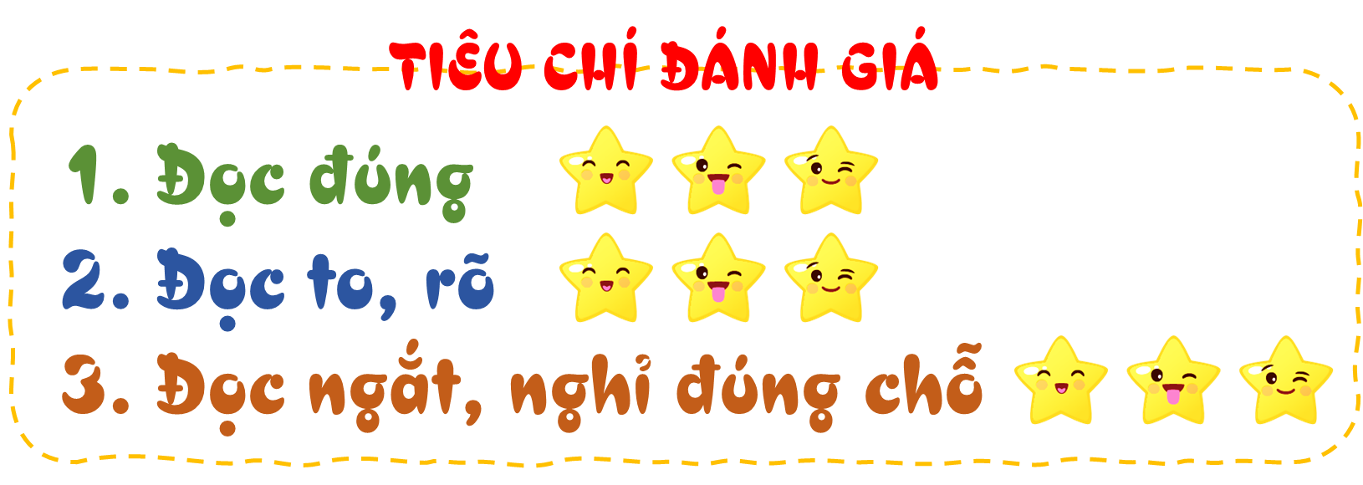










Slide 22
Giờ ra chơi, An chạy đến bàn tôi hớn hở: “Bố mẹ cho phép tớ gọi điện cho bạn bè đấy. Đi học về tớ sẽ gọi cậu nhé!”. Tôi đập tay nó sung sướng. Đi học về, tôi vội vàng cất cặp và xin phép bố mẹ cho nghe điện thoại. Bố gật gù, còn mẹ thì nháy mắt ra hiệu đồng ý.
Điện thoại reo, cứ như là trái tim tôi đang cất tiếng hát. Tôi khoái chí cầm máy.
- A lô... Minh hả? – An gào lên trong máy.
- Tớ đây. – Tôi cũng gào lên.
- Hay hơn nói chuyện ở lớp nhỉ. – An cười to.
- Hơn là cái chắc. – Tôi cũng cười to không kém.
- Đến lượt cậu gọi lại cho tớ nhé. – An hét lên rồi tắt máy. Tôi ôm bụng cười. Bố tủm tỉm: “Cả thế giới nghe thấy hai con nói chuyện đấy.”.
Tôi nhấc máy gọi lại cho An.
- A lô. – Tôi rón rén.
- A lô, bố tớ bảo chúng mình nói cho cả thành phố nghe thấy. – An thì thào.
- Thế cậu nói nhỏ hơn tớ đấy. Bố tớ bảo tớ nói cho cả thế giới nghe thấy cơ.
An cười rúc rích. Chúng tôi lại thì thào, nhưng vì nói nhỏ quá nên cứ phải nói đi nói lại.
Hóa ra nói chuyện điện thoại cũng mệt thật.
(Bùi Tuệ Minh)

Slide 23

TÌM HIỂU BÀI

Slide 24



Giờ ra chơi, điều gì khiến Minh rất vui?
Minh được An thông báo đi học về An sẽ gọi điện thoại cho mình.

Slide 25

Lần đầu tiên An gọi điện thoại cho Minh, hai bạn đã nói chuyện với nhau thế nào?
Hai bạn cười nói rất to lại còn gào lên trong máy vì quá vui thích.

Slide 26

Trong cuộc điện thoại lần hai, các bạn nói chuyện có gì khác lần một?
Cả hai đều nói chuyện rất nhỏ. Hai bạn cũng không cười to nữa, chỉ cười rúc rích rất khẽ.

Slide 27
4/ Khi nói chuyện qua điện thoại em cần lưu ý điều gì?
Nói vừa đủ nghe, không nói quá to gây ảnh hưởng đến mọi người xung quanh.

Slide 28

Đóng vai hai bạn trong câu chuyện để nói chuyện điện thoại với nhau bằng giọng nói phù hợp.
Nhóm đôi
+ B1: Cá nhân đọc thầm lại lời nói của hai bạn
+ B2: Từng cặp đóng vai hai bạn để nói chuyện
+ B3: Các thành viên góp ý cho nhau

Slide 29

Nội dung
Bài đọc là cuộc trò chuyện qua điện thoại đầu tiên của hai bạn nhỏ. Hai bạn rất vui và thích thú.

Slide 30
LUYỆN
ĐỌC LẠI
LUYỆN
ĐỌC LẠI

Slide 31
Toàn bài em đọc với giọng đọc như thế nào?
Giọng đọc vui tươi, phân biệt rõ giọng đọc của người dẫn chuyện và hai bạn nhỏ trong câu chuyện.

Slide 32

Điện thoại reo, cứ như là trái tim tôi đang cất tiếng hát. Tôi khoái chí cầm máy.
- A lô... Minh hả? – An gào lên trong máy.
- Tớ đây. – Tôi cũng gào lên.
- Hay hơn nói chuyện ở lớp nhỉ. – An cười to.
- Hơn là cái chắc. – Tôi cũng cười to không kém.
- Đến lượt cậu gọi lại cho tớ nhé. – An hét lên rồi tắt máy. Tôi ôm bụng cười. Bố tủm tỉm: “Cả thế giới nghe thấy hai con nói chuyện đấy.”.
Tôi nhấc máy gọi lại cho An.
- A lô. – Tôi rón rén.
- A lô, bố tớ bảo chúng mình nói cho cả thành phố nghe thấy. – An thì thào.
- Thế cậu nói nhỏ hơn tớ đấy. Bố tớ bảo tớ nói cho cả thế giới nghe thấy cơ.
An cười rúc rích. Chúng tôi lại thì thào, nhưng vì nói nhỏ quá nên cứ phải nói đi nói lại.
Hóa ra nói chuyện điện thoại cũng mệt thật.
Luyện đọc lại

Slide 33
Điện thoại reo, cứ như là trái tim tôi đang cất tiếng hát. Tôi khoái chí cầm máy.
- A lô... Minh hả? – An gào lên trong máy.
- Tớ đây. – Tôi cũng gào lên.
- Hay hơn nói chuyện ở lớp nhỉ. – An cười to.
- Hơn là cái chắc. – Tôi cũng cười to không kém.
- Đến lượt cậu gọi lại cho tớ nhé. – An hét lên rồi tắt máy. Tôi ôm bụng cười. Bố tủm tỉm: “Cả thế giới nghe thấy hai con nói chuyện đấy.”.
Tôi nhấc máy gọi lại cho An.
- A lô. – Tôi rón rén.
- A lô, bố tớ bảo chúng mình nói cho cả thành phố nghe thấy. – An thì thào.
- Thế cậu nói nhỏ hơn tớ đấy. Bố tớ bảo tớ nói cho cả thế giới nghe thấy cơ.
An cười rúc rích. Chúng tôi lại thì thào, nhưng vì nói nhỏ quá nên cứ phải nói đi nói lại.
Hóa ra nói chuyện điện thoại cũng mệt thật.
Luyện đọc lại

Slide 34




Luyện đọc lại
Tiêu chí đánh giá
1
Đọc đúng
2
Đọc to, rõ
3
Ngắt nghỉ đúng chỗ
4
Giọng đọc và nhấn giọng phù hợp

Slide 35
ĐỌC
MỞ RỘNG
ĐỌC
MỞ RỘNG

Slide 36
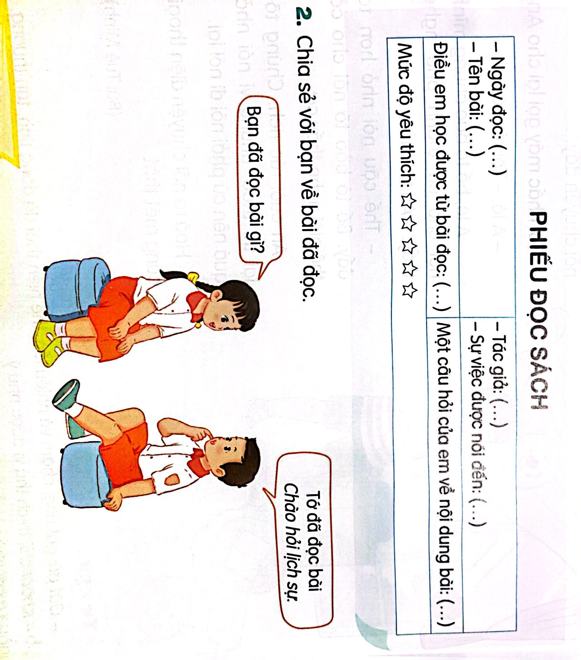

1. Đọc một bài đọc về bài học về cách ứng xử, giao tiếp với những người xung quanh và viết phiếu đọc sách theo mẫu

Slide 37
2. Chia sẻ với bạn về bài đã đọc

Slide 38


